Slide 1
3.2 PN结的形成及特性
3.2.1 载流子的漂移与扩散
3.2.2 PN结的形成
3.2.3 PN结的单向导电性
3.2.4 PN结的反向击穿
3.2.5 PN结的电容效应

Slide 2
3.2.1 载流子的漂移与扩散
扩散运动：
由载流子浓度差引起的载流子的运动称为扩散运动。
漂移运动：
在电场作用引起的载流子的运动称为漂移运动。

Slide 3
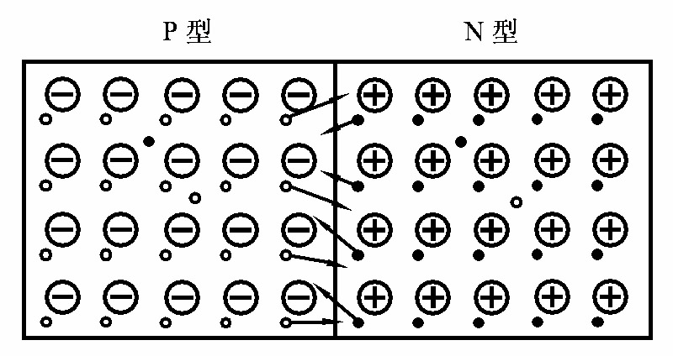
3.2.2 PN结的形成

Slide 4
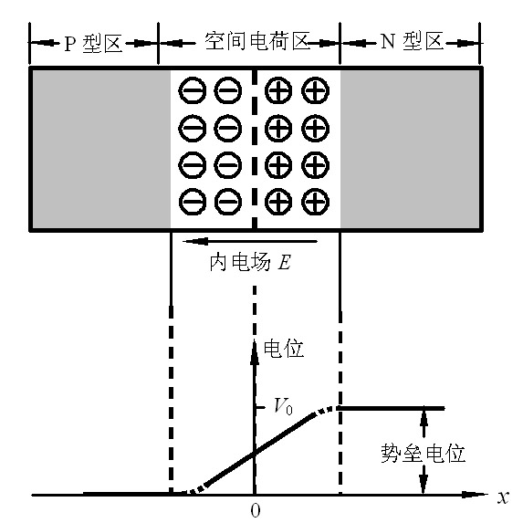
3.2.2 PN结的形成

Slide 5
在一块本征半导体两侧通过扩散不同的杂质,分别形成N型半导体和P型半导体。此时将在N型半导体和P型半导体的结合面上形成如下物理过程:
因浓度差
↓
多子的扩散运动 →
由杂质离子形成空间电荷区
↓
空间电荷区形成内电场
↓
内电场促使少子漂移
↓
内电场阻止多子扩散
最后,多子的扩散和少子的漂移达到动态平衡。

Slide 6

对于P型半导体和N型半导体结合面，离子薄层形成的空间电荷区称为PN结。
在空间电荷区，由于缺少多子，所以也称耗尽层。

Slide 7
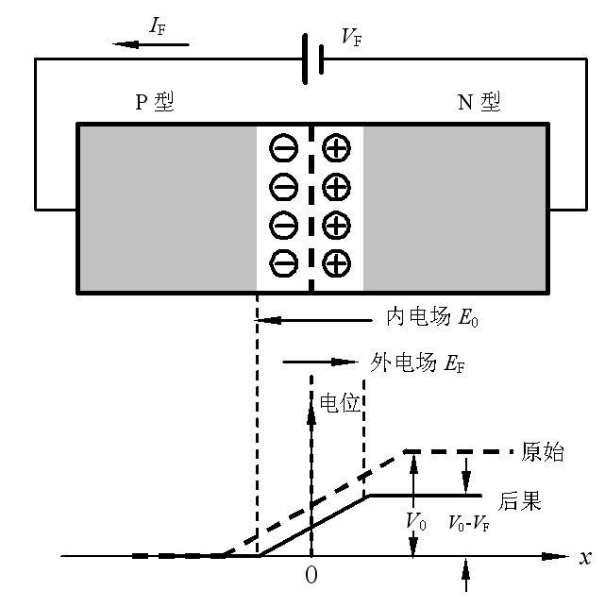
3.2.3 PN结的单向导电性
当外加电压使PN结中P区的电位高于N区的电位，称为加正向电压，简称正偏；反之称为加反向电压，简称反偏。
(1) PN结加正向电压时
低电阻
大的正向扩散电流

Slide 8
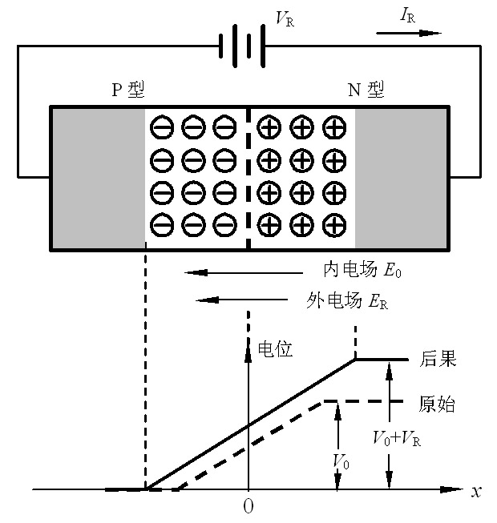
3.2.3 PN结的单向导电性
当外加电压使PN结中P区的电位高于N区的电位，称为加正向电压，简称正偏；反之称为加反向电压，简称反偏。
(2) PN结加反向电压时
高电阻
很小的反向漂移电流
在一定的温度条件下，由本征激发决定的少子浓度是一定的，故少子形成的漂移电流是恒定的，基本上与所加反向电压的大小无关，这个电流也称为反向饱和电流。

Slide 9
PN结加正向电压时，呈现低电阻，具有较大的正向扩散电流；
PN结加反向电压时，呈现高电阻，具有很小的反向漂移电流。
由此可以得出结论：PN结具有单向导电性。

Slide 10
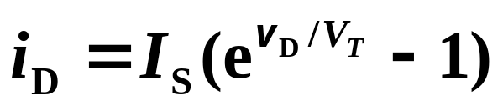
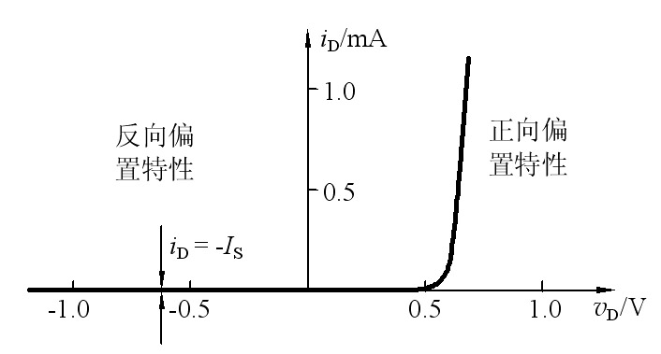
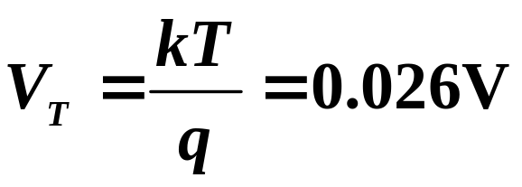

3.2.3 PN结的单向导电性
(3) PN结V-I 特性表达式：
其中:
I_{S} ——反向饱和电流
V_{T} ——温度的电压当量
且在常温下(T=300K）:
PN结的伏安特性

Slide 11
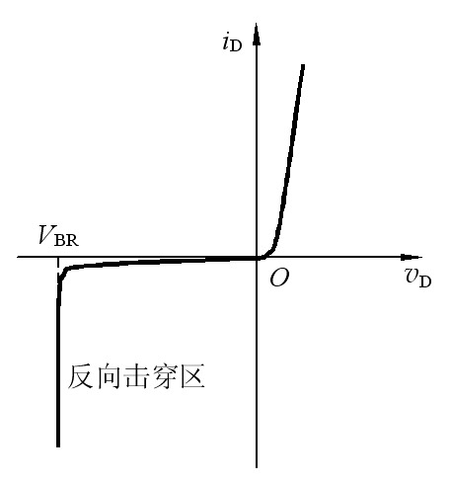
3.2.4 PN结的反向击穿
当PN结的反向电压增加到一定数值时，反向电流突然快速增加，此现象称为PN结的反向击穿。
雪崩击穿
电击穿——可逆
齐纳击穿
热击穿——不可逆

Slide 12
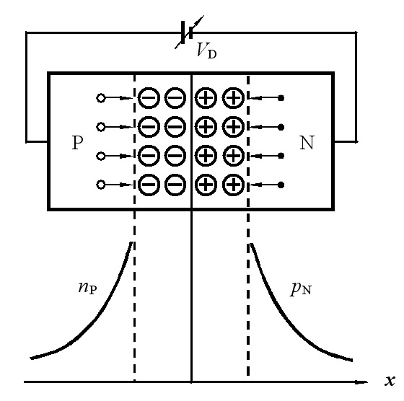
3.2.5 PN结的电容效应
(1) 扩散电容C_{D}
扩散电容示意图

Slide 13
3.2.5 PN结的电容效应
(2) 势垒电容C_{B}

Slide 14
PN结加正向电压时，呈现低电阻，具有较大的正向扩散电流；
PN结加反向电压时，呈现高电阻，具有很小的反向漂移电流。
由此可以得出结论：PN结具有单向导电性。

Slide 15
PN结具有：
1、单向导电性；
2、反向击穿特性；
3、电容性。

